Slide 1
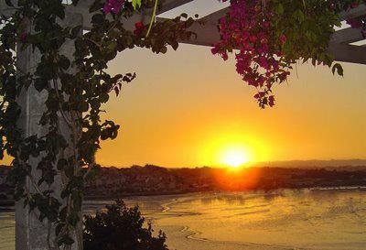
AQUELE SER
QUE PASSA ALI....
AUTORIA
Norma Aparecida Silveira de Moraes 27/11/2013
DIVULGAÇÃO
WWW.SERGRASAN.COM/
NORMASILVEIRAMORAESSLIDES

Slide 2

Aqueles raios de luz que despontam no horizonte
É mais um dia que recebi do Cósmico, que alegria
Quanto júbilo sinto em estar viva
E poder compartilhar esta doce melodia

Slide 3
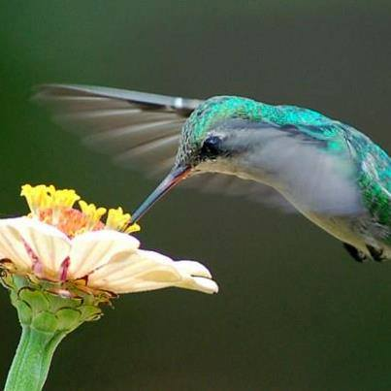
Aquele beija-flor beijando meu jardim
Passeando de flor em flor
Anunciando para quem sabe perceber
Que sempre existirá o AMOR

Slide 4
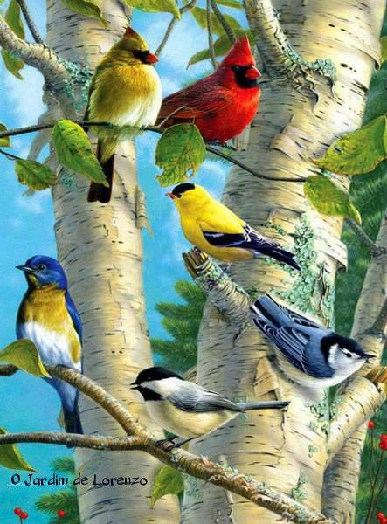
Aquele passarinho cantando alto
Me acorda com seu belo cantar
Chamando atenção da vida que flui lá fora
Mais um dia para se realizar

Slide 5
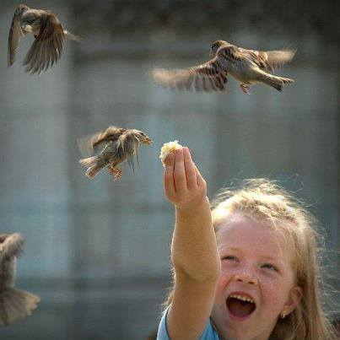
Aquela criança com sua mãe
Passando pela rua conversando
Estão indo para a escola da vida
Mostrando que temos muito que aprender observando

Slide 6

Aquele jornaleiro de madrugada muito cedo
Joga o jornal no meu quintal
Trazendo notícias fresquinhas, artigos e anúncios
Muitas boas e, também muitas que abalam o emocional

Slide 7
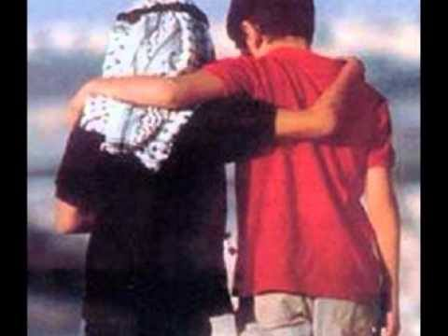
Aquela mulher que chega de manhãzinha
No portão da casa chamando
É a pessoa que Deus enviou para me ajudar
Nas lidas enquanto vivo escrevendo (me inspirando)

Slide 8

Aquelas flores que brotam
Que comtemplo de minhas janelas
São flores do meu pequeno jardim
Ativando minha emoção enquanto olho para elas

Slide 9
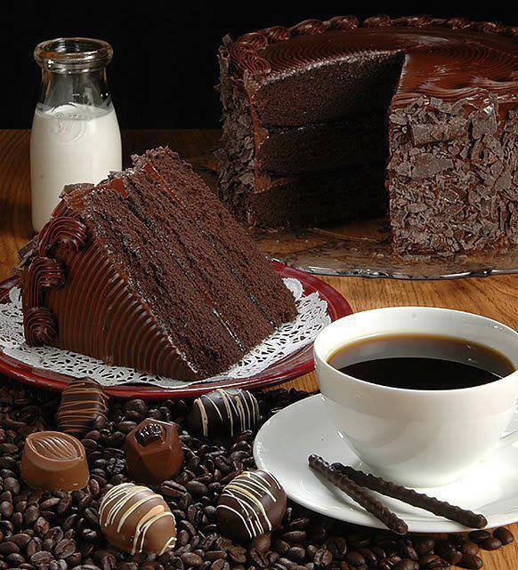
Aquele cheiro de café na cozinha
Delicia do meu despertar
É meu amado que faz todas as manhãs
Que com carinho vai no quarto me acordar

Slide 10
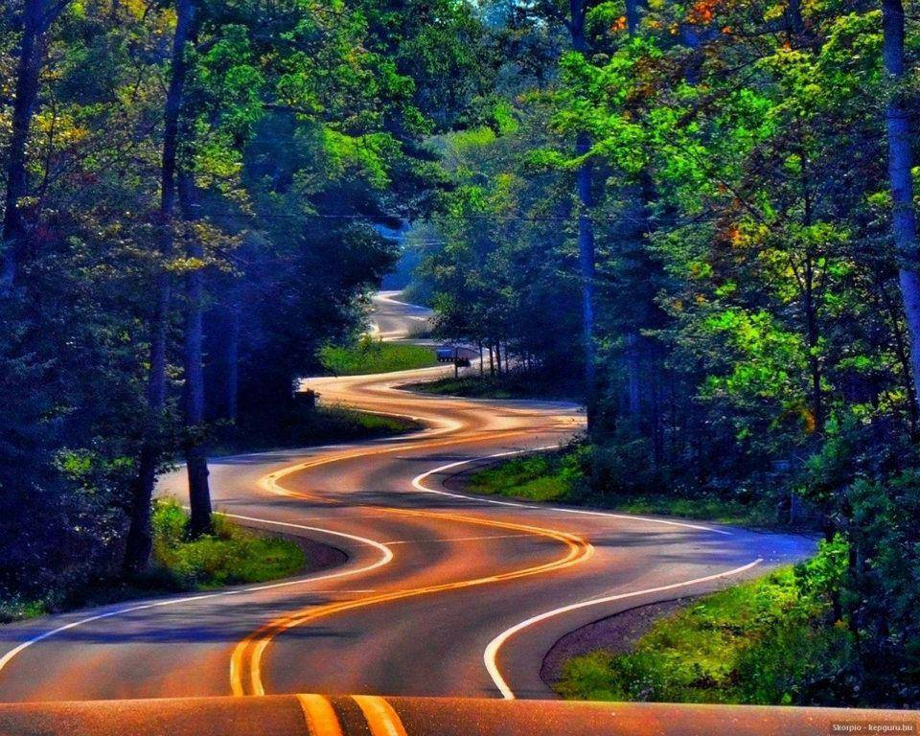
Aquele barulho do carro na rua
Me chamando para a realidade
Porque fico sempre na mente subjetiva
Pensando nas pequenas coisas que trazem felicidade

Slide 11
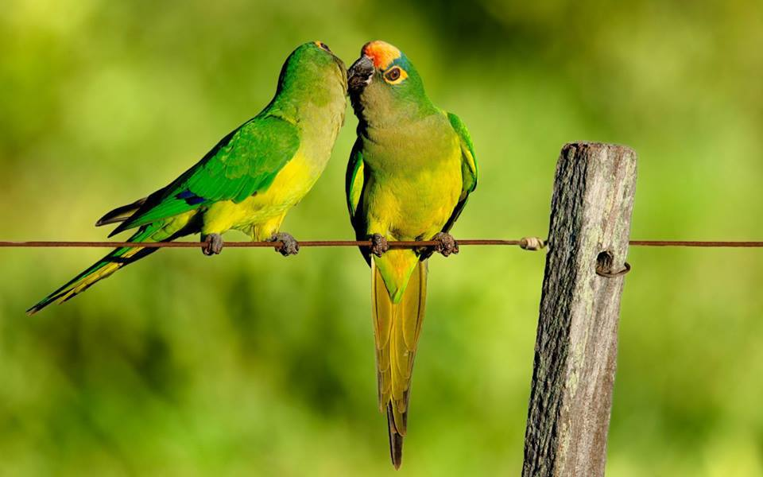
Aqueles papagaios que passam em revoadas
Fazendo barulho e rumores
É a festa e beleza da natureza em ação
Com todos os tipos de amores e cores

Slide 12

Aquelas senhoras conversando
Falando de suas vidas e problemas no portão
Nos desabafos encontram forças e alentos
De outras pessoas que sofrem a mesma emoção

Slide 13

Aquela palavra proferida
Já me dá uma nova inspiração
Versos que brotam de minha alma
Coisas de todo ser humano, coisas do coração

Slide 14

Aquela vibração, vivo de emoção a todo momento
Cada sentimento que me faz pensar
Refletir sobre as mazelas da vida
No escrever também posso dar ideias e ajudar

Slide 15

Aquela ideia que a pessoa nem pensou
Tão envolvida em sua dor
Brota de meu pensamento solidário
Comovida com o sofrer, pode ser amor

Slide 16

Aquela dor que me faz tanto sofrer
É a dor do outro também
É a nossa condição humana
Sofrimentos, superarão, enfrentamento, amém...

Slide 17

Aquele sonho escondido no peito
As escolhas da vida que exige na oportunidade
Um caminho, uma direção sempre a seguir
Nas crises existenciais, superar procurar felicidade

Slide 18
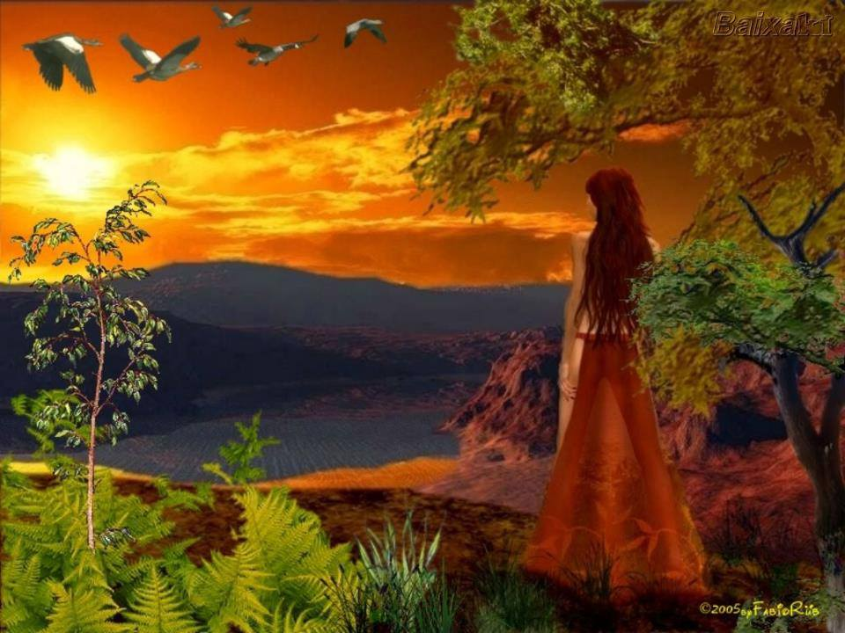
Assim vou terminando mais um pensamento
Sobre o meu existir, aquele SER que faz parte...
Não adianta fugir, volto para a realidade
Não posso ficar só viajando para Marte...

Slide 19
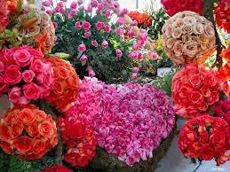
Aquelas simbologias do meu viver
Música, poesias, trabalhos e cores
Tudo que faz brotar no jardim de minha alma
Que cultivo a cada dia, com fé e valores

Slide 20

Aquelas simbologias do meu viver
Música, poesias, trabalhos e cores
Tudo que faz brotar no jardim de minha alma
Que cultivo a cada dia, com fé e valores

Slide 21

Aquele dia de sofrimento já passou
Vivo um agora mais tranquilo, serena
Cada dia é diferente, é uma realização.
Enfrentando para fazer cada um mais ameno

Slide 22

Aquele sofrer está passando
O que vale é toda força e enfrentamento
Aprender cada lição, evoluir, crescer
Experenciar novo Ser e novo sentimento

Slide 23
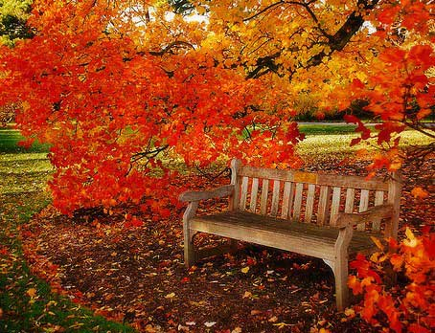
Aquela tempestade já passou
O Sol volta novamente a brilhar
A vida imita a natureza
Porque Eu sou dela, filha a desfrutar.

Slide 24
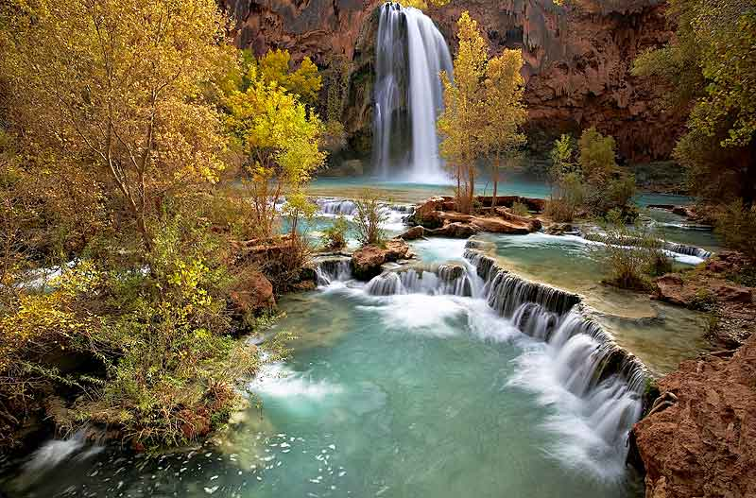
A vida é assim, altos e baixos
Cada um vai cumprindo sua missão
Vivendo o que tem que viver, destino?
O livro da vida, folhas brancas que vão sendo preenchidas então...

Slide 25
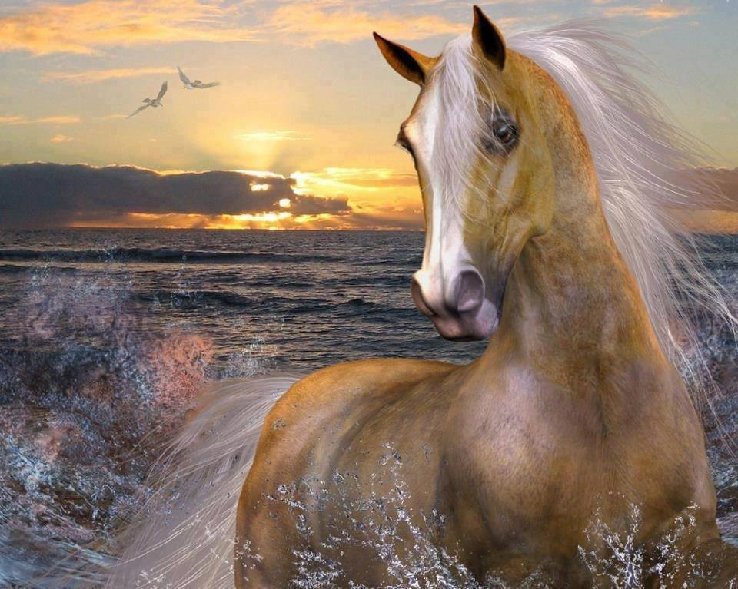
Aquele pensar na liberdade de ser
Envolvimento com os elementos da natureza
A criatividade a bailar a mente
Vai desfilando toda beleza

Slide 26

Autoria :Norma Aparecida Silveira de Moraes
Apresentação: Norma Aparecida Silveira de Moraes
Imagens: Google, faceboock (com devidos créditos nas mesmas)
Música: Zeca Pagodinho. Deixa a vida me levar
Divulgação: www.sergrasan.com/normasilveiramoraesslides
Convido a você a visitar o meu site com trabalhos com temas variados: poesias, artigos, pensamentos, orações, mensagem...
www.normasilveiramoraes.recantodasletras.com.br
Que Deus abençoe você, e que sonhos todos se realizem...
Energia positiva, paz, saúde, amor, Luz e sucesso.

